Slide 1


Hijos
“He aquí, yo y los hijos que me dio Jehová.” Isaías 8:18

Slide 2



En del corazón de cada hijo hay un deseo intenso de ser aceptado y apoyado por sus padres.

Slide 3
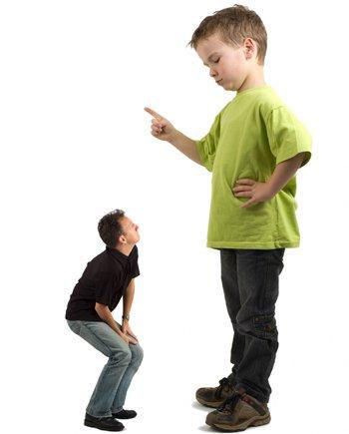


¿Qué tipo de madre o padre soy?

Slide 4
Permisivo
Mucho apoyo y poco control

Slide 5
Autoritario
Un nivel bajo en amor y alto en disciplina

Slide 6


Negligente
Poco apoyo y poco control

Slide 7
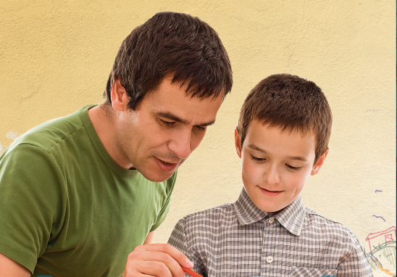

Con buena autoridad
Un nivel alto de amor y disciplina

Slide 8

Los padres con buena autoridad
Mantienen una relación cariñosa con sus hijos, esto hace que entre ellos exista una amistad auténtica.
Existe la comunicación y el apoyo.

Slide 9
Los padres con buena autoridad
Las reglas se definen claramente y se requiere su cumplimiento.
La disciplina se administra con amor, cuando es necesaria.

Slide 10


Si los padres aman a sus hijos con un amor que los nutra, podrán disciplinarlos con el balance adecuado entre el amor y el control.

Slide 11

Secretos para los padres
Ame a sus hijos intencionalmente

Slide 12


Secretos para los padres
Escuche atentamente, pero también hablen.

Slide 13
Escuche atentamente, pero también hablen
Mantenga las líneas de comunicación abierta.
Invite a sus hijos a hablar.
Establezca con claridad los limites y expectativas.
Invite a que se hagan preguntas para aclarar la conversación.
Involucre a los hijos en la formulación de las reglas del hogar.

Slide 14

Secretos para los padres
Discipline constructivamente

Slide 15


Disciplina constructiva
Comience temprano
Enseñe obediencia y razonamiento
Sea constante
Refuerce el comportamiento deseado
Corregir el mal comportamiento

Slide 16
Disciplina constructiva
Mantenga un balance entre amor y autoridad.
“La influencia combinada de la autoridad y el amor permitirá sostener firme y bondadosamente la riendas del gobierno familiar” (Hogar Cristiano p. 277).

Slide 17

Amor y autoridad (ejercicio)
Una hija va al padre a pedir permiso para ir a una fiesta.
¿Cuál es el papel del padre o madre?.
Escuchar detenidamente
Hacer preguntas con relación: al lugar, las personas que asistirán, actividades que realizarán, la hora en que planea volver.
El padre o madre escucha y manifiesta sus opiniones y preocupaciones, si es necesario, hace algunos cambios, está dispuesto a llegar a un tipo de acuerdo.
La hija quiere venir a las 12, el padre quiere que venga a las 10, así que ambos deciden por las 11.
Disciplina constructiva

Slide 18
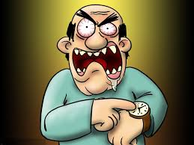

Amor y autoridad (ejercicio)
Una hija va al padre a pedir permiso para ir a una fiesta.
¿Cuál es el papel del padre o madre?.
Llegan las 11 y la hija no llega.
Los padres comienza a llamar y averiguar por la hija La cual llega a las 2 de la madrugada.
¿Dónde están los padres a las 2 de la mañana?
Están esperándola. Están preocupados por ella.
¿Cuando llega la hija qué hacer?
La abrazan y le preguntan qué es lo que ocurrió, porqué la tardanza.
Disciplina constructiva

Slide 19

Amor y autoridad (ejercicio)
Una hija va al padre a pedir permiso para ir a una fiesta.
¿Cuál es el papel del padre o madre?.
La hija explica la demora y pide disculpas.
Los padres expresan su entendimiento y señalan sus frustraciones y preocupaciones.
Si fue algo que estuvo fuera del control de la hija los padres manifiestan su comprensión.
Pero si fue descuido de ella, los padres le indican que el próximo día discutirán la situación .
Le dicen lo mucho que la aman, le dan un beso y se van a dormir.
Disciplina constructiva

Slide 20

Amor y autoridad (ejercicio)
Una hija va al padre a pedir permiso para ir a una fiesta.
¿Cuál es el papel del padre o madre?.
Al día siguiente,
Tal vez durante el desayuno, los padres aprovechan cualquier oportunidad para hablar del incidente de la noche anterior.
Las líneas de comunicación están abiertas, así que la hija manifiesta sus sentimientos y escucha atentamente mientras los padres hacen lo mismo.
La hija se siente amada, ya que los padres toman tiempo para estar con ella. Sabe que la aman y por eso se toman el tiempo para discutir el problema con ella.
Disciplina constructiva

Slide 21

Amor y autoridad (ejercicio)
Una hija va al padre a pedir permiso para ir a una fiesta.
¿Cuál es el papel del padre o madre?.
La hija no infiere esas ideas
los padres se preocupan en decirle lo mucho que la quieren y que por ese amor es que procuran su bienestar.
Pero ese mismo amor les lleva a demostrar las cosas en las que falló, lo cual produjo un problema.
Se le demuestran sus errores y se hacen las siguientes preguntas importantes: ¿Qué crees que deberíamos hacer para que esto no vuelva a ocurrir? ¿Qué disciplina debemos aplicar a esta falta?
Disciplina constructiva

Slide 22
Amor y autoridad (ejercicio)
Una hija va al padre a pedir permiso para ir a una fiesta.
¿Hay balance entre amor y autoridad?
La hija se siente realmente amada y protegida, reconoce que el amor necesita tener limites; que en el hogar hay reglas sensatas, porque solo así, la familia puede funcionar armoniosamente.
Disciplina constructiva

Slide 23


Secretos para los padres
Dedique tiempo de calidad
Todo tiene su tiempo , y todo lo que se quiere debajo del cielo tiene su hora. Eclesiastes 3:1

Slide 24
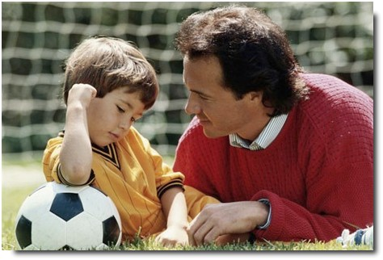

Secretos para los padres
Enseñe lo correcto y lo incorrecto

Slide 25
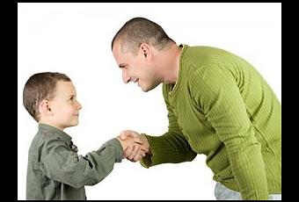

Secretos para los padres
Desarrolle el respeto mutuo

Slide 26


Secretos para los padres
Brinde aliento y guía

Slide 27

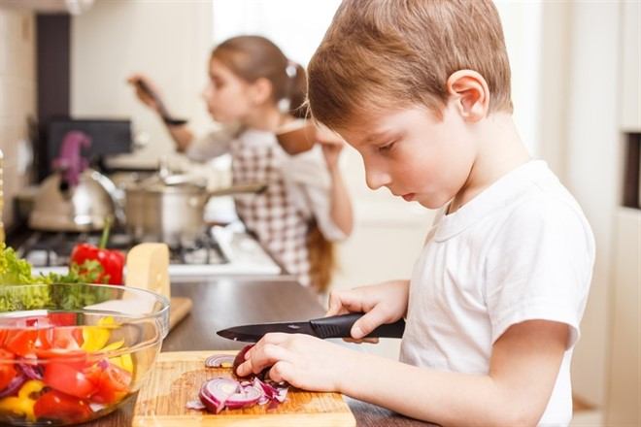
Secretos para los padres
Cree en ellos independencia

Slide 28


Secretos para los padres
Enseñe a su hijo:“a amar a Dios”
“Herencia de Jehová son los hijos” Salmo 127:3

Slide 29

Los hijos son la herencia del Señor, y somos responsables ante él por el manejo de su propiedad.... Trabajen los padres por los suyos, con amor, fe y oración, hasta que gozosamente puedan presentarse a Dios diciendo: “He aquí, yo y los hijos que me dio Jehová” (141).

